Slide 1
L’énergie chimique…

Slide 2
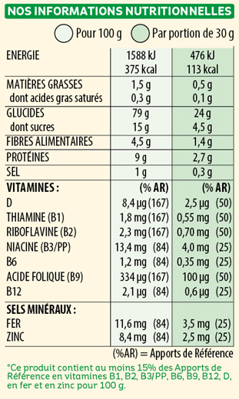
L’énergie chimique…

Slide 3
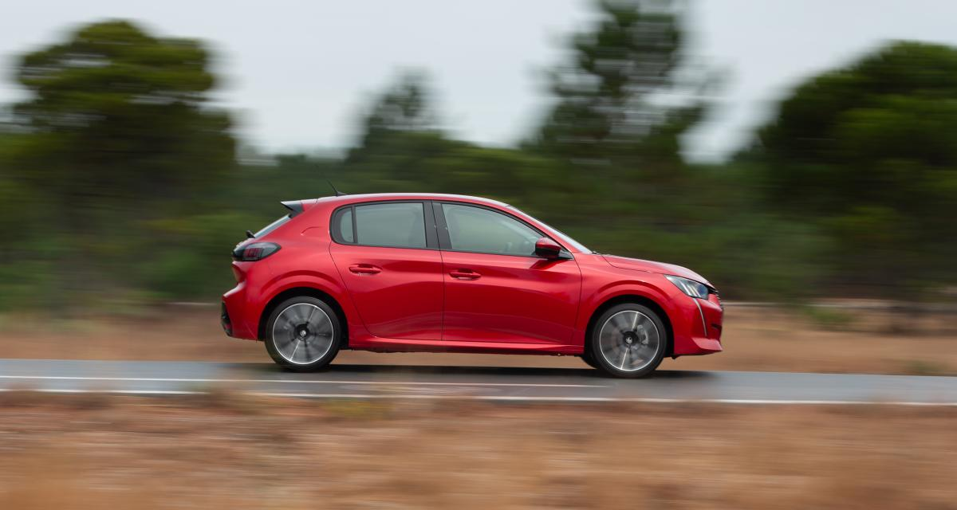
L’énergie chimique…
$∼16×{10}^{3}$kJ pour 100 g
Energie cinétique d’une voiture de 1 tonne roulant à 60 km/h
… une petite comparaison

Slide 4
Problématique
Comment mesurer la quantité d’énergie récupérable à l’issue d’une transformation chimique ?

Slide 5
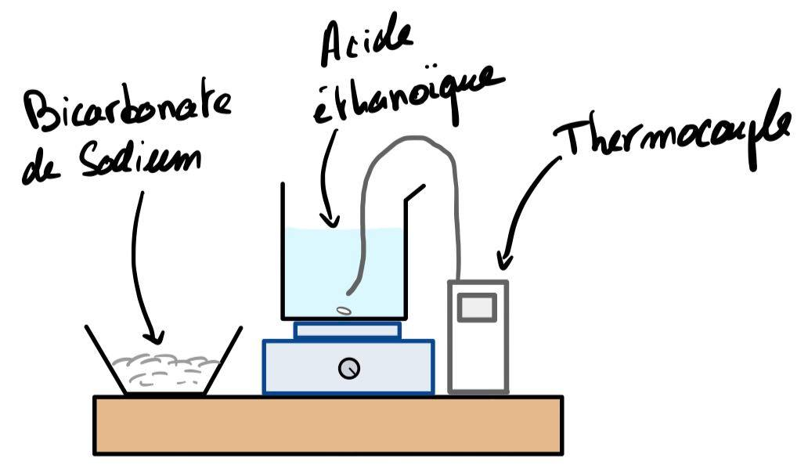
Expérience 1 :
$$NaHC{O_{3}}_{(s)}+CH_{3}C{O_{2}}_{(aq)} →C{O_{2}}_{(g)}+Na_{(aq)}^{+}+CH_{3}C{O_{2}^{−}}_{(aq)}+H_{2}0_{\left(l\right)}$$
Bicarbonate de sodium
Acide éthanoïque (vinaigre)

Slide 6
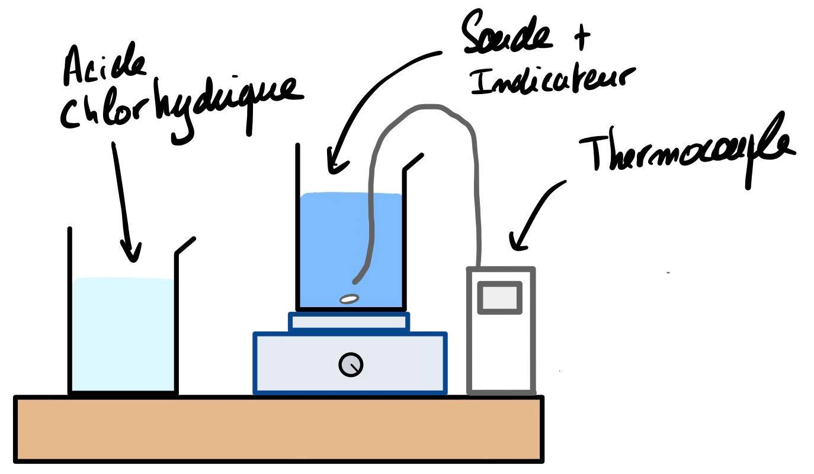
Expérience 2 :
$$OH_{(aq)}^{−}+H_{(aq)}^{+} →H_{2}0_{\left(l\right)}$$
Grâce à la soude
Grâce à l’acide chlorhydrique
Indicateur :
Bleu en présence d’ions $OH_{(aq)}^{−}$
Jaune en présence d’ions $H_{(aq)}^{+}$
Vert si ni l’un ni l’autre

Slide 7
Récapitulons :
 | Evolution de la température du système | Enthalpie standard de réaction | Conversion d’énergie
Réaction endothermique | Diminution | $$Δ_{r}H^{o}>0$$ | Thermique → Chimique
Réaction exothermique | Augmentation | $$Δ_{r}H^{o}<0$$ | Chimique → Thermique
Propriétés des réactions endothermiques et exothermiques

Slide 8
Le triangle du feu :
Dioxygène de l’air
Bois
Gaz
Hydrocarbures
Soleil
Allumette
Etincelle
Source : SSIAP

Slide 9
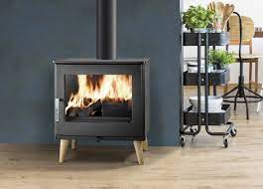
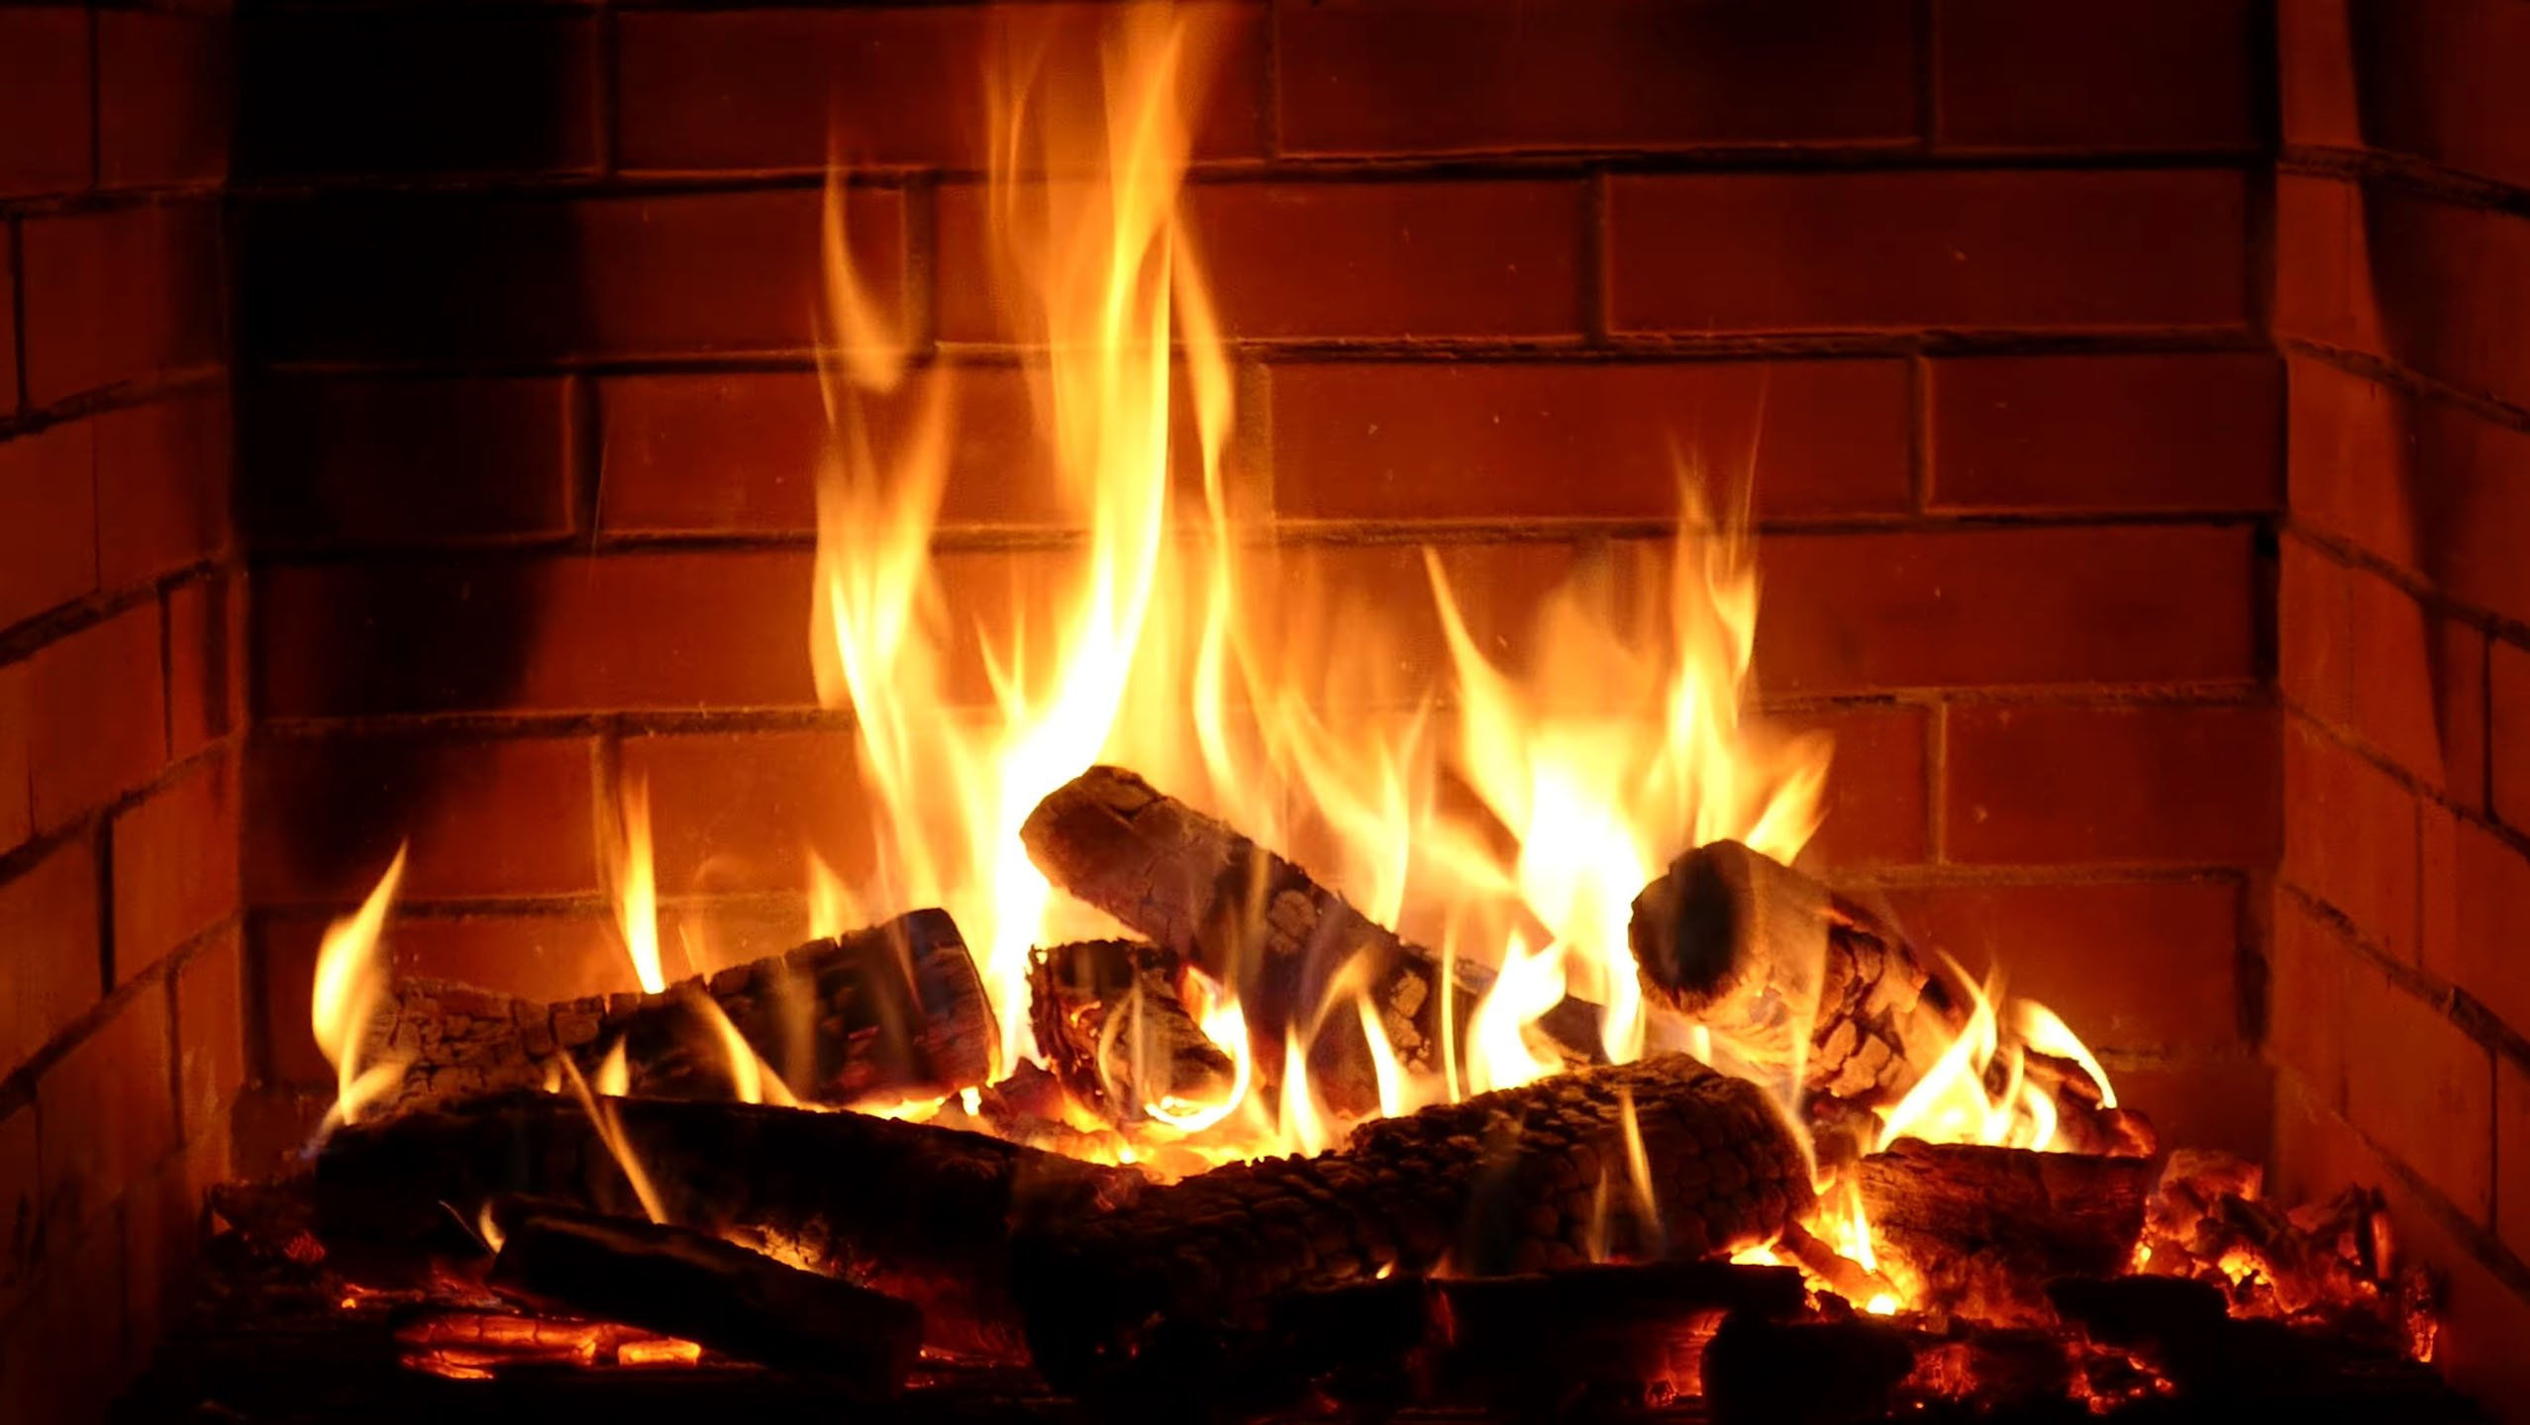
Des combustions utiles dans la vie quotidienne :
Pour se chauffer…

Slide 10
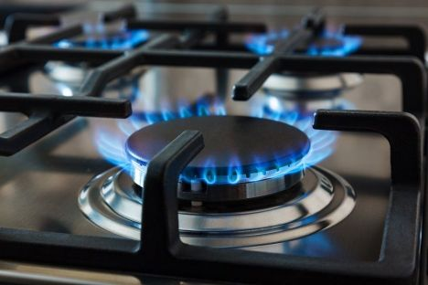
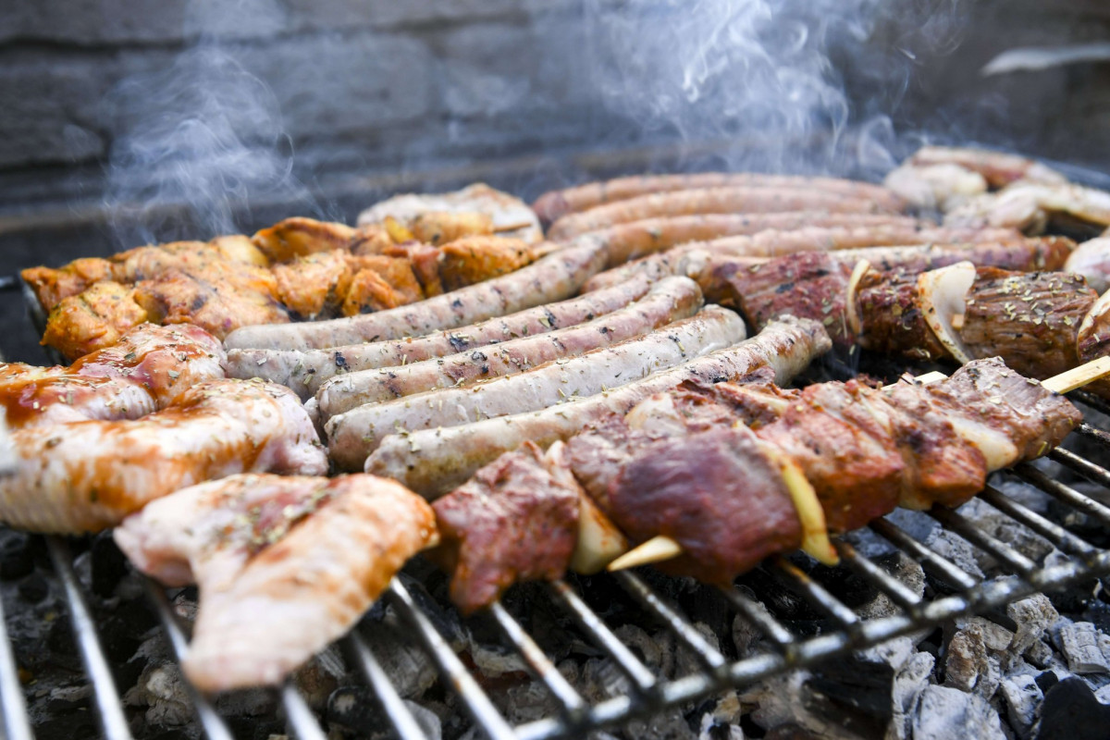
Des combustions utiles dans la vie quotidienne :
Pour s’alimenter…

Slide 11
Exemples de pouvoirs calorifiques :
Combustible | Pouvoir calorifique (kJ/kg)
Bois | $$14×{10}^{3}$$
Charbon | $$20×{10}^{3}$$
Ethanol | $$30×{10}^{3}$$
Essence | $$143×{10}^{3}$$

Slide 12
Exemples de pouvoirs calorifiques :
Combustible | Pouvoir calorifique (kJ/kg)
Bois | $$14×{10}^{3}$$
Charbon | $$20×{10}^{3}$$
Ethanol | $$30×{10}^{3}$$
Essence | $$143×{10}^{3}$$
Et les céréales ?

Slide 13
Exemples de pouvoirs calorifiques :
Combustible | Pouvoir calorifique (kJ/kg)
Bois | $$14×{10}^{3}$$
Charbon | $$20×{10}^{3}$$
Ethanol | $$30×{10}^{3}$$
Essence | $$143×{10}^{3}$$
Et les céréales ?
$∼16×{10}^{3}$kJ/kg

Slide 14
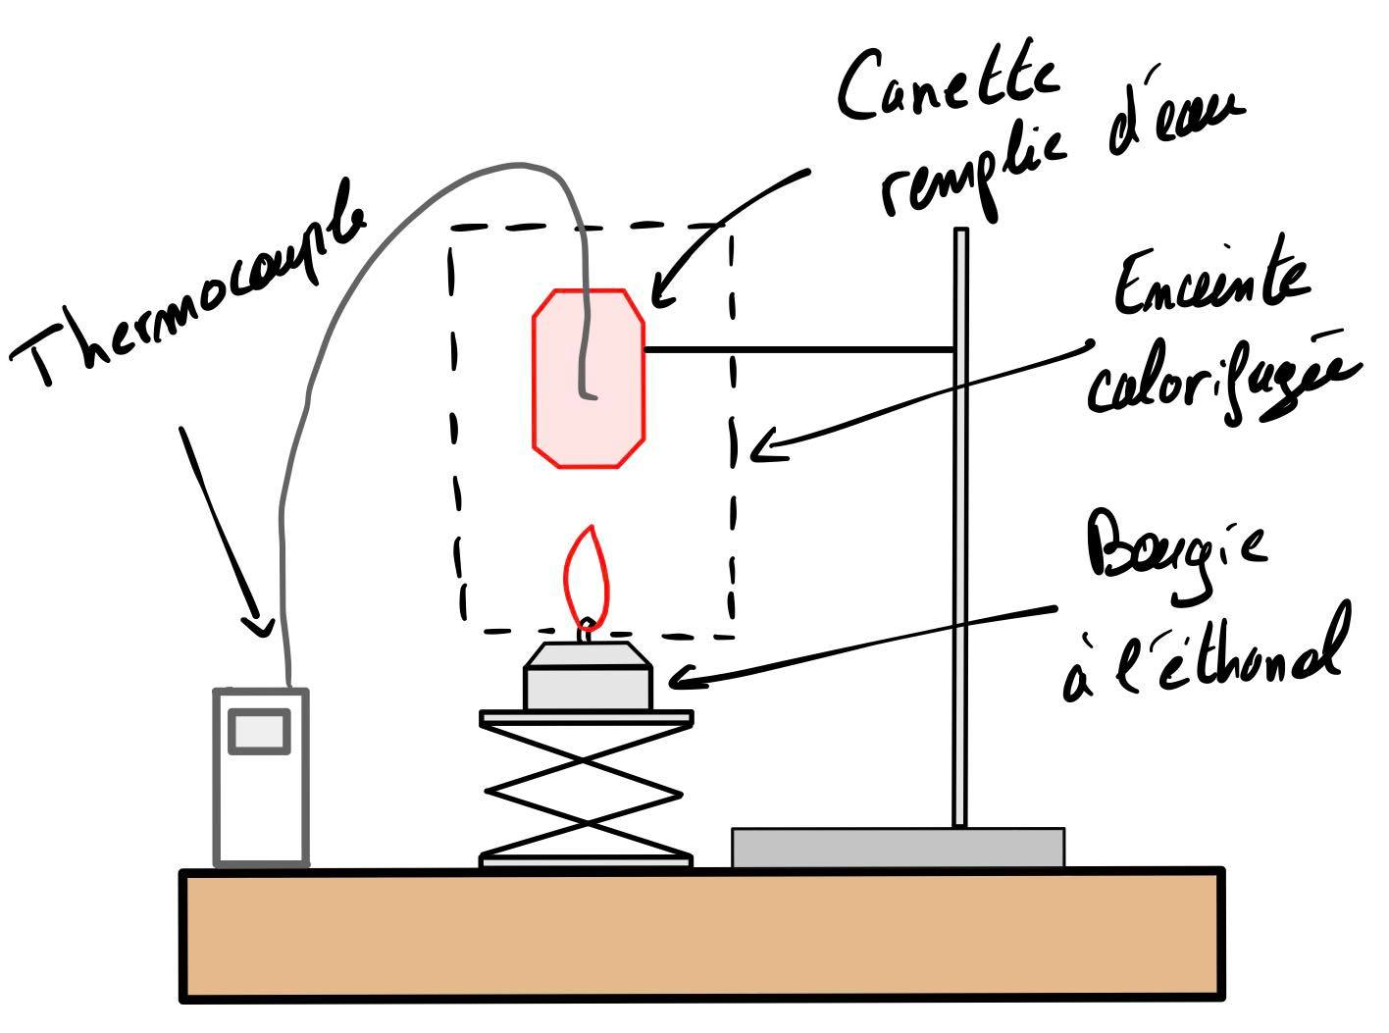
Détermination du pouvoir calorifique de l’éthanol :
Schéma de l’expérience

Slide 15
Espèce chimique | $Δ_{f}H^{o}$ (kJ/mol)
$$C{H_{4}}_{(g)}$$ | $$−74,9$$
$${O_{2}}_{(g)}$$ | 0
$$C{O_{2}}_{(g)}$$ | -393,5
$$H_{2}0_{(g)}$$ | -285,1

